Slide 1
SVEUČILIŠTE U ZAGREBU – PRAVNI FAKULTET
KNJIŽNICA
https://www.pravo.unizg.hr/knjiznica
Dani orijentacije 2023, Sveučilište u Zagrebu Pravni fakultet Knjižnica

Slide 2
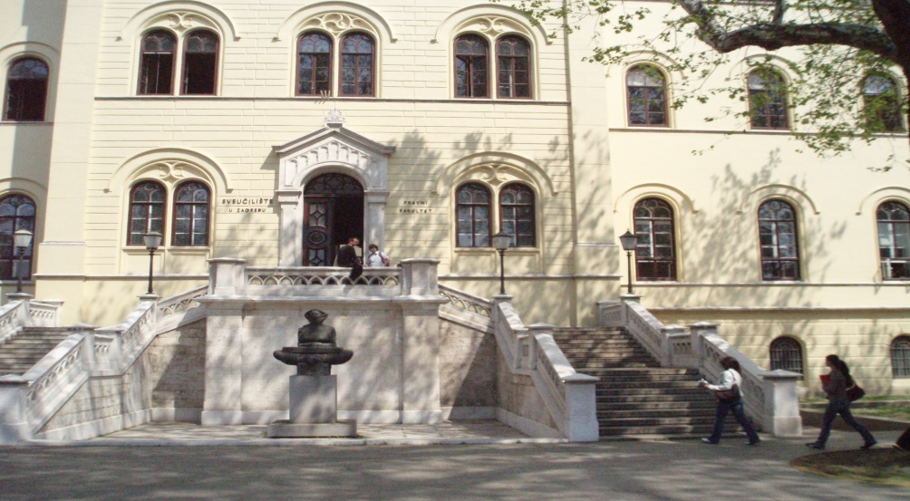
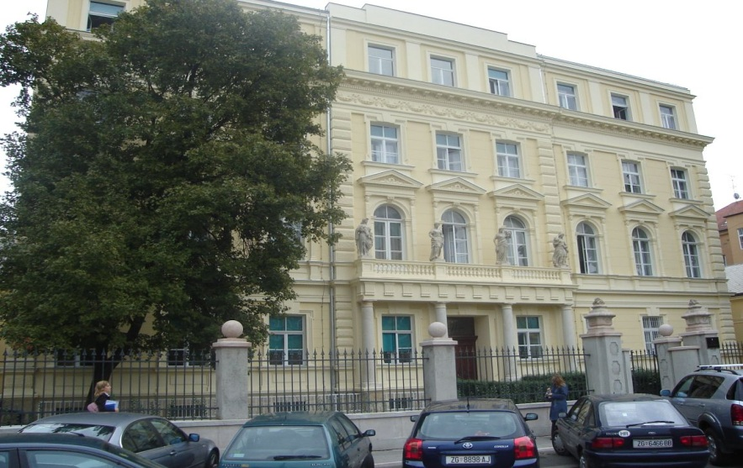
Knjižnica je smještena na dvije lokacije… do potresa 2020. godine
bila
TRG REPUBLIKE HRVATSKE 14/I
TRG REPUBLIKE HRVATSKE 3
ODJEL KNJIGA i Europski dokumentacijski centar (EDC)
T: 01/ 45 64 308
E: knjiznica@pravo.hr
Radno vrijeme 09:00 – 13:00 h
Čitaonica 08:00 – 18:00 h
ODJEL ČASOPISA
T: 01/ 45 97 546
E: knjiznica@pravo.hr
Radno vrijeme 09:00 – 13:00 h
Čitaonica 09:00 – 18:00 h
Dani orijentacije 2023, Sveučilište u Zagrebu Pravni fakultet Knjižnica

Slide 3
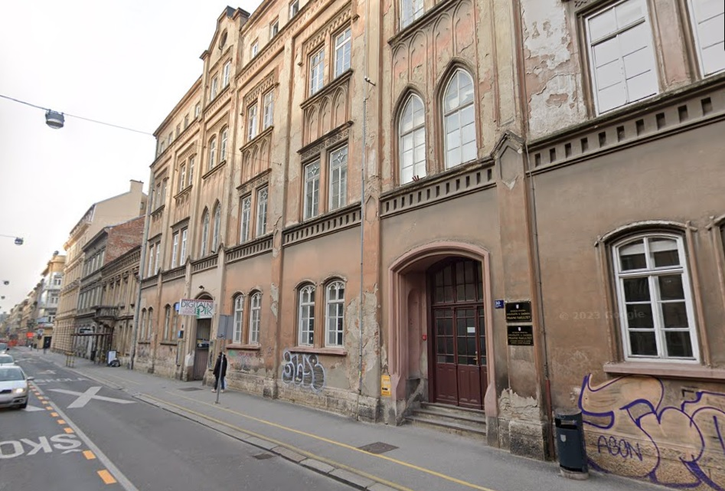
Knjižnične usluge u promijenjenim okolnostima
Sve ostale usluge, gdje god je moguće, dostupne su ONLINE:
Pristup knjižničnom katalogu
Pristup bibliografskim, citatnim i bazama punog teksta na koje je Fakultet pretplaćen
Međuknjižnična posudba
Pomoć i potpora u pretraživanju i korištenju izvora (putem e-pošte)
Posudba i kopiranje u Gundulićevoj 10, I kat, soba VIII
- Čitaonice zatvorene
- Informatička dvorana nije dostupna
- Sva knjižnična građa smještena je u udaljenim spremištima
PRIVREMENO…
Dani orijentacije 2023, Sveučilište u Zagrebu Pravni fakultet Knjižnica

Slide 4
Posudba udžbenika i kopiranje
Gundulićeva 10 – I kat, soba 8
Radno vrijeme: 09:00 – 13:00 h radnim danom, uz prethodnu najavu i dogovor u skladu s COVID-19 mjerama
Za sve upite i pomoć koristite email Knjižnice:
knjiznica@pravo.hr
Odgovor ćete dobiti u roku od 24 do 48 sati
Dani orijentacije 2021, Pravni fakultet Sveučilišta u Zagrebu

Slide 5
Uvjeti posudbe, kopiranja i ostalih usluga
Udžbenici se posuđuju na rok od 30 dana
Ukoliko posudbu želite produžiti na dodatnih 30 dana, pošaljite poruku na email: posudba.produzenje@pravo.hr
Zakasnina se naplaćuje u iznosu od 26 centi po knjizi i po danu
Dijelove građe može se kopirati/skenirati (cjelovite članke, ne pretežiti dio knjiga)
Cijena kopija: 0,07 eur (7 centi) po stranici: nije komercijalno, sami kupujemo građu!
U prostoru u kojem se obavlja posudba dostupno je jedno računalo za korisnike
Informacijski upiti o građi koju ste sami našli u katalogu, pretraživanju i najava dolaska e-porukom na e-mail: knjiznica@pravo.hr
Dani orijentacije 2023, Sveučilište u Zagrebu Pravni fakultet Knjižnica

Slide 6
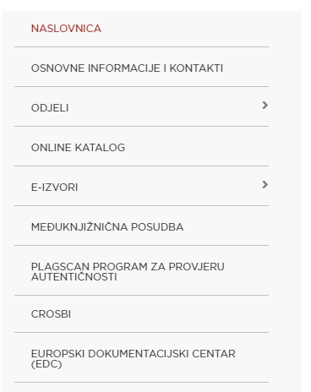
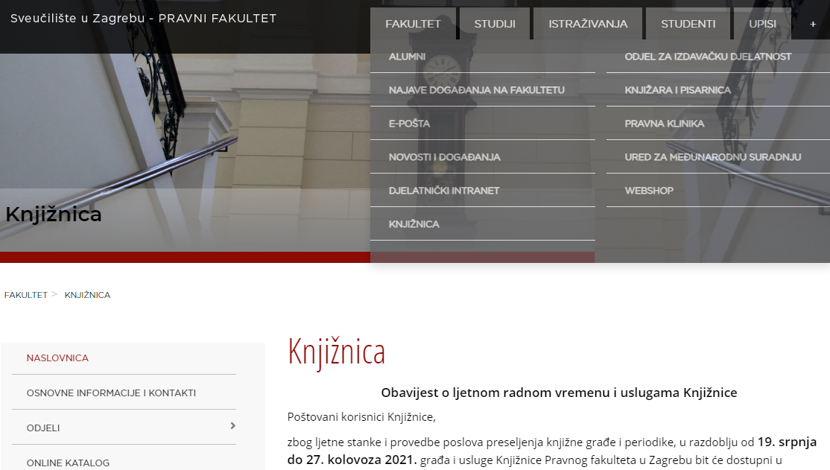
Online usluge Knjižnice https://www.pravo.unizg.hr/knjiznica
Koristite izbornik s lijeve strane za pristup knjižničnom katalogu, e-izvorima i bazama podataka u pretplati
Dani orijentacije 2023, Sveučilište u Zagrebu Pravni fakultet Knjižnica

Slide 7
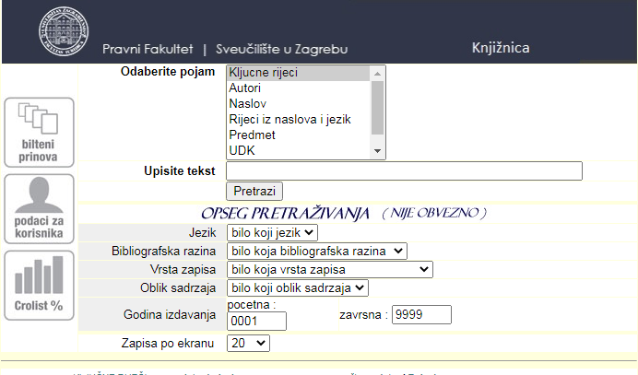
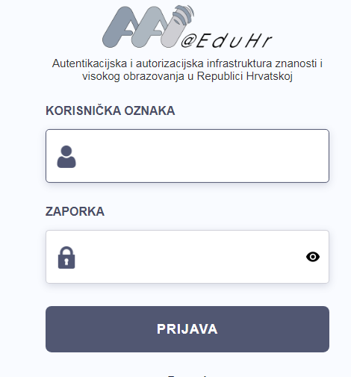
Online usluge Knjižnice
Udaljen pristup pretplaćenim bazama podataka i ostalim izvorima (prijavite se sa svojim AAI identitetom): https://www.pravo.unizg.hr/knjiznica/e-izvori
Provjerite dostupnost građe kroz online katalog Knjižnice na adresi: https://www.pravo.unizg.hr/knjiznica/online_katalog
Dani orijentacije 2023, Sveučilište u Zagrebu Pravni fakultet Knjižnica

Slide 8
Online usluge Knjižnice
(Katalog)
Pretraživanjem kataloga dobit ćete bibliografske podatke o knjižničnoj građi
Pošaljite poruku na email knjiznica@pravo.hr u slučaju da:
Želite provjeriti je li traženi naslov dostupan za posudbu ili korištenje
Želite naručiti dobavljanje naslova iz udaljenih spremišta
Trebate cjelovit tekst članka objavljenog u publikaciji koju Knjižnica ima u fondu, ali nije dostupna u elektroničkom obliku
Želite naručiti kopije ili skenove građe iz fonda Knjižnice
Dani orijentacije 2023, Sveučilište u Zagrebu Pravni fakultet Knjižnica

Slide 9
Online usluge Knjižnice
(e-izvori i baze podataka u pretplati)
Samostalno od kuće možete pretraživati sve baze podataka i e-izvore kojima je osiguran pristup kroz pretplatu
Kontaktirajte Knjižnicu porukom na knjiznica@pravo.hr ukoliko:
nailazite na poteškoće pri pokušaju pristupa određenoj bazi podataka
niste sigurni koji e-izvor ili baza podataka sadrži građu koja vam je potrebna
trebate pomoć pri kreiranju strategije pretraživanja
trebate pomoć u pronalaženju cjelovitih tekstova članaka i ostalih publikacija
Dani orijentacije 2023, Sveučilište u Zagrebu Pravni fakultet Knjižnica

Slide 10
Kako pretraživati
Knjižnični katalog
Odabir željenih iz dobivenih rezultata, ako nisu slobodno dostupni, pošaljite kao popis na: knjiznica@pravo.hr
Baze podataka (npr. HEIN Online)
Ostale elektroničke izvore
Dani orijentacije 2023, Sveučilište u Zagrebu Pravni fakultet Knjižnica

Slide 11
Knjižnični katalog – dva pretraživača https://www.pravo.unizg.hr/knjiznica/online_katalog
Dani orijentacije 2023, Sveučilište u Zagrebu Pravni fakultet Knjižnica

Slide 12
Katalog Knjižnice– klasična tražilica https://www.pravo.unizg.hr/knjiznica/online_katalog
Katalog sadrži bibliografske podatke o fondu Knjižnice koji obuhvaća:
knjige
tiskane časopise
odabrane e-časopise
odabrane članke objavljene u domaćoj znanstvenoj produkciji…
Pretraživati možete koristeći ključne riječi, riječi iz naslova, ime autora, itd.
Ključne riječi: samo nekoliko, skraćivanje asteriskom *; isprobavati druge
Za preciznije rezultate predodaberite kriterije poput jezika publikacije, vremenskog raspona, vrste ili tipa građe (knjiga, članak, serijska publikacija, elektronički izvor, i sl.)
Dani orijentacije 2023, Sveučilište u Zagrebu Pravni fakultet Knjižnica

Slide 13
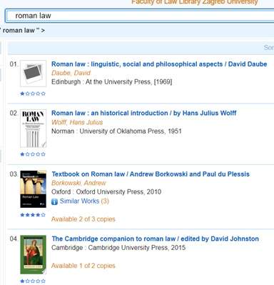
Pretraživanje kataloga kroz Vero tražilicu
Unesite ključne pojmove kako biste dobili listu rezultata, pa suzite popis odabirom filtera s lijeve strane (autor, format, predmet, jezik, godina i sl.); Stranu građu pretražuje samo prema riječima iz naslova!
Dani orijentacije 2023, Sveučilište u Zagrebu Pravni fakultet Knjižnica

Slide 14
E-izvori
Pristupite pretplatnim bazama podataka koristeći označene linkove za udaljeni pristup u rubrici e-Izvori
Dani orijentacije 2023, Sveučilište u Zagrebu Pravni fakultet Knjižnica

Slide 15
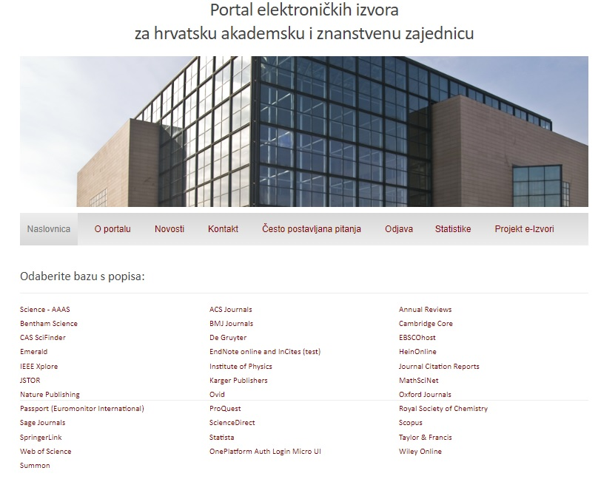
E-izvori
Nakon što ste se prijavili u sustav (AAI identitet), možete odabrati neki od ponuđenih izvora na koje je Fakultet pretplaćen. Preporuka: HEIN ONLINE
Izvori na stranici NSK: za jedinstveno pretraživanje više baza podataka i naslova časopisa, koristite platformu SUMMON koja nudi jednostavan način pronalaženja raznovrsne građe, uključujući članke, časopise, e-knjige i ostale publikacije.
Dani orijentacije 2023, Sveučilište u Zagrebu Pravni fakultet Knjižnica

Slide 16
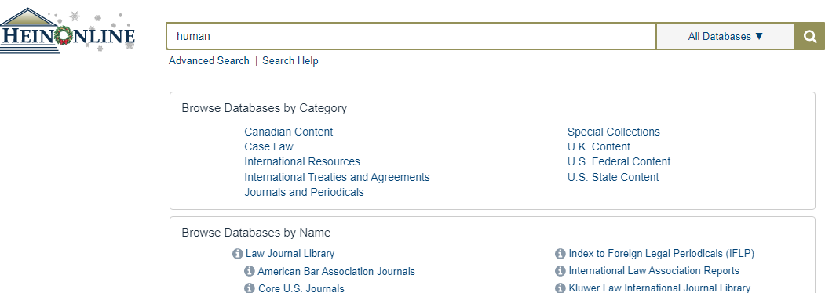
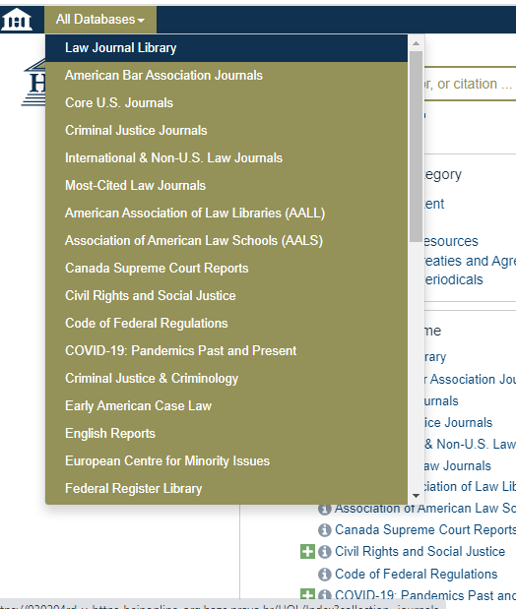
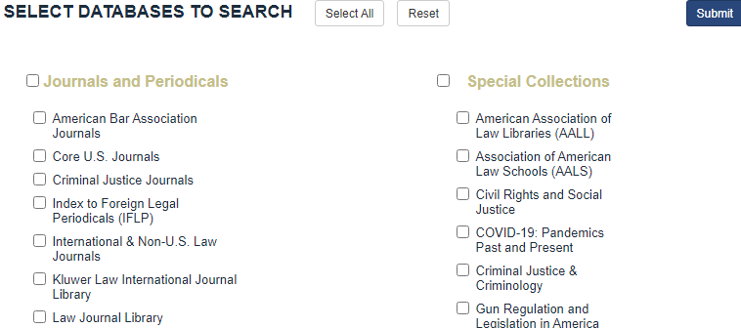
Hein Online baza podataka
Različite opcije (po predmetu, sintaksa, baza znanja), sugestije riječi kod tipkanja
Opće i napredno pretraživanje, filteri lijevo i desno
Kategorije (podbaze, kolekcije – Law journals!)
Dani orijentacije 2023, Sveučilište u Zagrebu Pravni fakultet Knjižnica

Slide 17
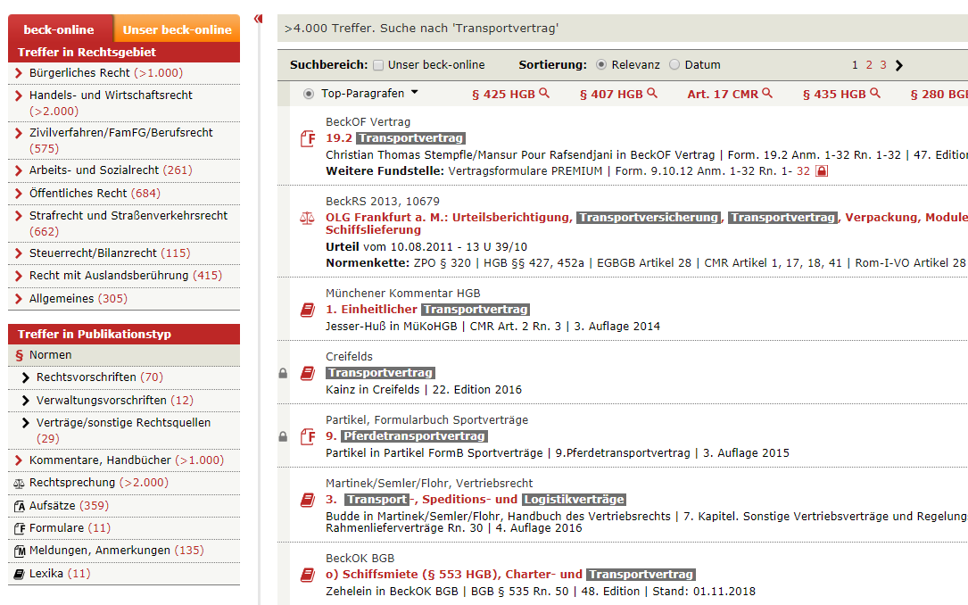
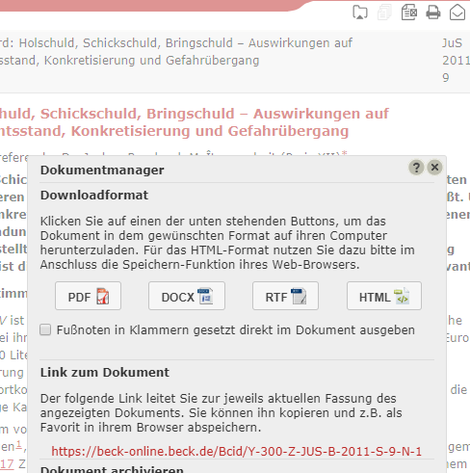
BECK ONLINE
Words autocompletion
Dowload - dokumentmanager
Filtriranje kroz vrstu djela: članci, komentari, sudska praksa, časopisi
Dani orijentacije 2023, Sveučilište u Zagrebu Pravni fakultet Knjižnica

Slide 18
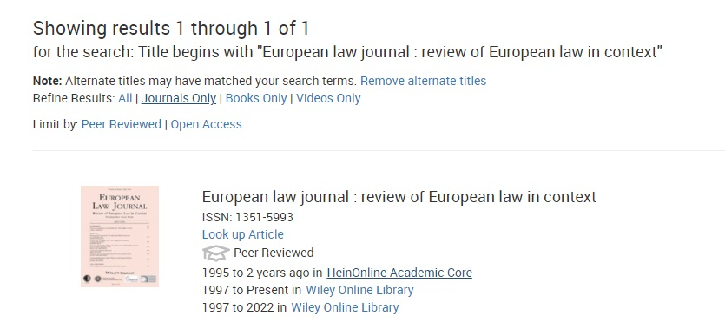
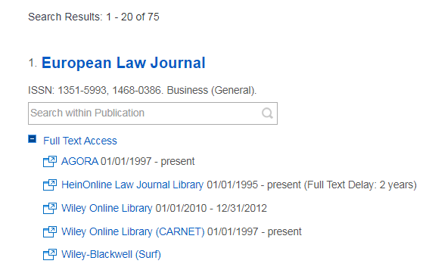
Kako provjeriti dostupnost časopisa kroz bazu podataka Summon
Unosom naslova traženog časopisa dobit ćete podatke o njegovoj dostupnosti…
… kao i poveznice na baze podataka u kojima je dostupan cjeloviti tekst časopisa
Dani orijentacije 2023, Sveučilište u Zagrebu Pravni fakultet Knjižnica

Slide 19
Ostali e-izvori i baze podataka dostupni u Knjižnici: slobodni pristup, čitaonica, proxy
Portal hrvatskih znanstvenih i stručnih časopisa
Dani orijentacije 2023, Sveučilište u Zagrebu Pravni fakultet Knjižnica

Slide 20
EUROPSKI DOKUMENTACIJSKI CENTAR
Knjižnica Pravnog fakulteta je od 2014. godine sjedište Europskog dokumentacijskog centra (EDC) u okviru informacijske mreže Europske komisije pod nazivom Europe Direct.
Ukoliko trebate pomoć ili potporu u istraživanju u području prava i politika Europske unije, javite se porukom na email: eu-info@pravo.hr
Dani orijentacije 2023, Sveučilište u Zagrebu Pravni fakultet Knjižnica

Slide 21
Hvala na pažnji i dobrodošli u (virtualnu) Knjižnicu Pravnog fakulteta!
Dani orijentacije 2021, Pravni fakultet Sveučilišta u Zagrebu
Dani orijentacije 2021, Pravni fakultet Sveučilišta u Zagrebu

